Slide 1
大規模数理モデルや 複合コンポーネントの構築を目的とした データ可視化 プログラミング環境の構築
人間情報学講座
１３６０００１
赤澤文彦
指導教員 佐藤俊治

Slide 2





略歴
１９９７年４月～ゲームソフトウェア開発会社プログラマー
２００５年１２月～理化学研究所脳科学総合研究センター神経情報基盤センター
２０１２年４月～科学技術振興機構(JST)
２０１４年４月～海洋研究開発機構(JAMSTEC)
ソフトウェア開発者として
研究者が困っていること
研究活動での様々な問題を
ICTで解決する
ソリューション開発を目指す

Slide 3
本研究の目的
事実への問い
研究活動のライフサイクルを自動化する
論文の解読(ソースコード)
論文の解読(ソースコード)
仮説が反証 される
仮説が反証 される
仮説の構築
仮説の構築
シミュレーションと仮説結果が 不一致
シミュレーションと仮説結果 が不一致
シミュレーション
シミュレーション
新しい数理 モデルの作成
新しい数理 モデルの作成
シミュレーションと仮説結果が 一致
シミュレーションと仮説結果
が一致
有効な仮説 として残る
有効な仮説 として残る
Notes:
研究活動のライフサイクル
論文を読む、ソースコードを解析する（頭の中で考えたり、絵を書いてみたり、フローチャートを書いてみたりする）、書き換える関数を見つける、新しく関数を作る、シミュレーションしてみる
という一連の流れはほぼ手動・手作業で行われている
ソースコードの解析と流れの確認検証は自動化すべきである
一番泥くさい部分は面倒なのでコンピュータにやらせるべき

Slide 4
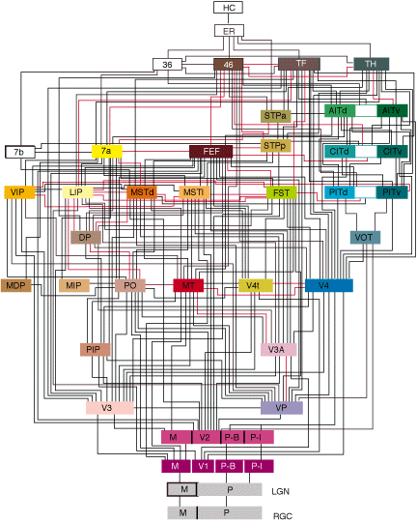
視覚数理モデル研究とは
各種実験結果の数理的記述
式やアルゴリズムで表現
処理の流れを図示→論文に掲載
モデルの実装(プログラム)
式/アルゴリズム/処理流れの翻訳
モデル妥当性の検証
シミュレーション結果と実験結果の整合性確認
１～３の繰り返し
Hierarchy of the visual areas in the brain of a macaque monkey as determined by Fellman and Van Essen.
Felleman, D.J. and Van Essen, D.C. (1991). Distributed hierarchical processing in the primate cerebral cortex. Cereb. Cortex 1:1-4.
Notes:
視覚数理モデルの研究VanEssenのモデル、行ったり来たりの処理がたくさんあって大変・・・

Slide 5
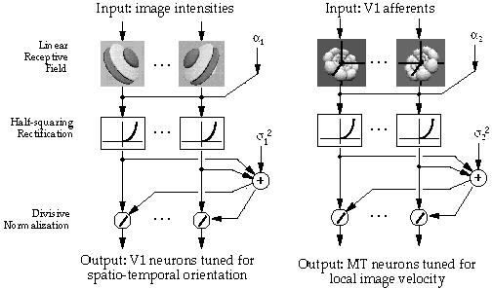

Simoncelli&Heegerの運動知覚モデル
入力
V1野
MT野
出力
E P Simoncelli and D J Heeger, A Model of Neuronal Responses in Visual Area MT.
Vision Research, 38(5), pp 743-761, 1998.
Notes:
例えば視覚神経数理モデルでの例としてS＆Hのモデルがあります。
この数理モデルは画像データ入力のあと、V1野で処理されて出力、その出力を受け取ってMT野で処理が行われて、出力結果が得られるという直線的な処理の流れで
行われる数理モデルがあります。

Slide 6
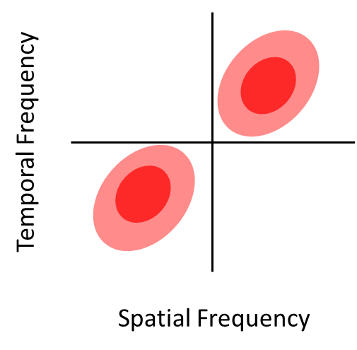
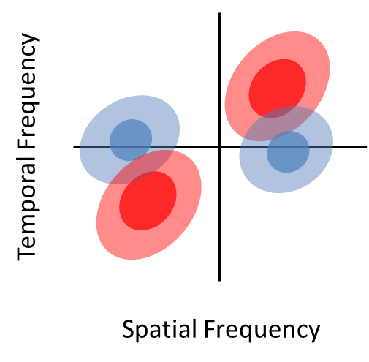
新しい知見の検証
MT細胞には抑制性受容野があるという新しい知見
SimoncelliとHeegerのモデル
Nishimoto とGallantの実験結果
ある一定のスピード𝑣に対して興奮
𝑣以下のスピードに対して抑制
Shinji Nishimoto and Jack L. Gallant,”A Three-Dimensional Spatiotemporal Receptive Field Model Explains Responses of Area MT Neurons to Naturalistic Movies”, Neuroscience, 31(41):14551- 14564, October 12,2011.
北川太平,”視覚数理モデル構築用のプラットフォーム開発”,電気通信大学大学院修士論文,2013.
Notes:
ここで、西本先生らの新しい論文でMT細胞には抑制性受容野があるという新しい知見が出てきました。
西本先生らの実験ではある一定のスピードｖに対して興奮、ｖ以下のスピードに対して抑制されるというように左右の図の様に違いがあります。
こういった場合には先のスライドのS&HモデルでMT野の処理を変更することで検証を行います。

Slide 7
Simoncelli&Heegerの運動知覚モデル
入力
V1野
MT野
MT野
出力
E P Simoncelli and D J Heeger, A Model of Neuronal Responses in Visual Area MT.
Vision Research, 38(5), pp 743-761, 1998.
Notes:
例えば視覚神経数理モデルでの例としてS＆Hのモデルがあります。
この数理モデルは画像データ入力のあと、V1野で処理されて出力、その出力を受け取ってMT野で処理が行われて、出力結果が得られるという直線的な処理の流れで
行われる数理モデルがあります。

Slide 8
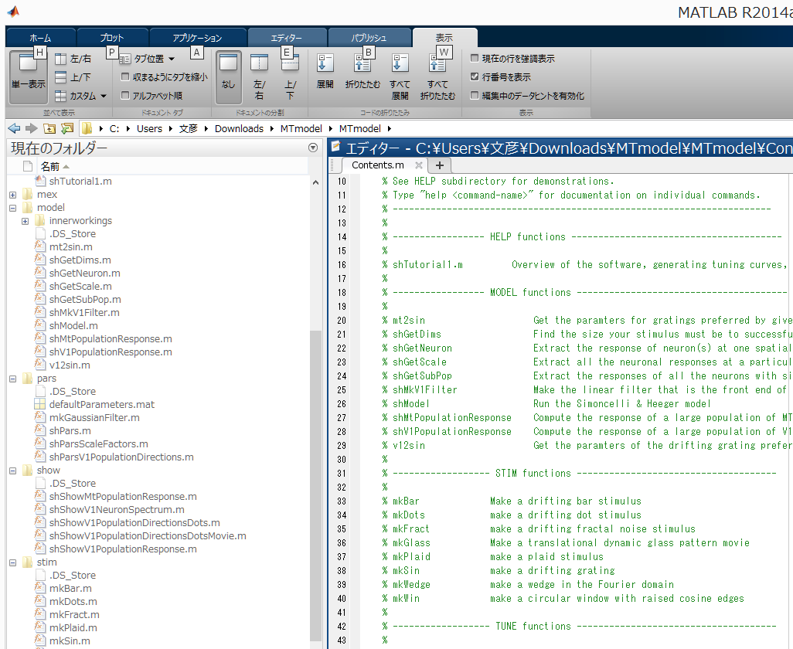
視覚数理モデル研究のライフサイクル
１．既存モデルのソースを確認
２．ソースコードの解析
３．膨大なソースコードから
改変すべき関数を見つける
４．関数の作成・置換
５．シミュレーション
Notes:
数理モデル研究者の日常的な１．並びに２．の実施方法について述べ、問題点をガッツリ指摘する。

Slide 9
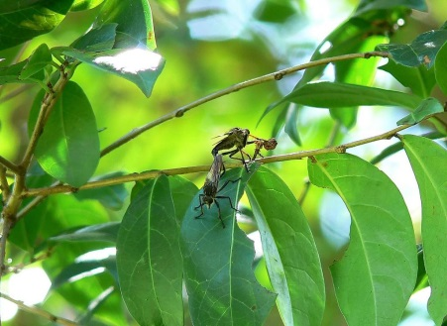

同種の問題
Color
Intensity
Orientations
Input Image
Face Detector
saliency map
other
Notes:
同じような問題は他にもあります。
Juddの注視モデルでは入力データに対して複数の並列的な処理を経て出力結果が得られる数理モデルです。

Slide 10

同種の問題
CovSal[1]
BMS[2]
Judd[3]
Input Image
other
saliency map
[1] Erkut Erdem, Aykut Erdem.Visual saliency estimation by nonlinearly integrating features using region covariances [JoV 2013]
[2] Jianming Zhang, Stan Sclaroff.Saliency detection: a boolean map approach [ICCV 2013]
[3] Tilke Judd, Krista Ehinger, Fredo Durand, Antonio Torralba.Learning to predict where humans look [ICCV 2009]
Notes:
並列的処理の各部分で新しい知見が発見された場合、先ほどと同様の手順を行い検証することになります。

Slide 11

提案の手法
WEBブラウザー
Method A
Drag&Drop
Method B
Method C
数理モデル (プログラム)
処理の流れを可視化
Method D
Method E
Method F
Notes:
そこで提案の手法ではまずWEBブラウザにモデルファイルを入力すると処理（メソッド）の流れを可視化して表示します。

Slide 12
提案の手法
WEBブラウザー
Method A
function[yi,ypi,yppi] = cakima*x,y,xi)
% comment
n = length(x);
U = zeros(1,n+3);
Yp = zeros(1,n);
%comment
For I = 1:n—1
u(i+2) = (y(i+1) – y(i)/(x(i+1)-x(i));
End
…
エディタウインドウを
表示して閲覧・編集
ある関数をクリック！
Method B
Method C
Method D
Method E
Exec
実行ボタンを押すと
パラメータフィッティング
の結果が得られる。
Score 0.982
Before 0.774
Method F
Download
Notes:
さらに各関数をクリックするとその関数のソースコードがエディタウインドで表示されて確認したり編集をすることができたりします。
変更して、実行ボタンを押すとその関数でパラメータフィッティングを行い評価結果を表示します。評価結果を比較することでより良い関数を作成することが出来ます。
最終結果として変更した新しいモデルファイルはダウンロードすることが出来ます。

Slide 13
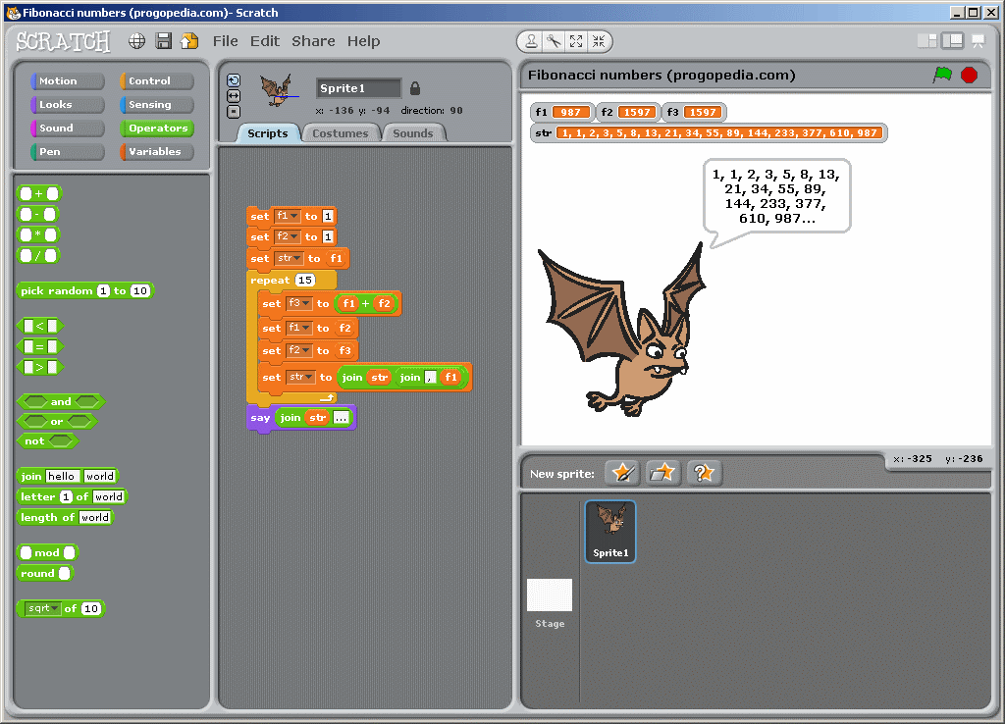
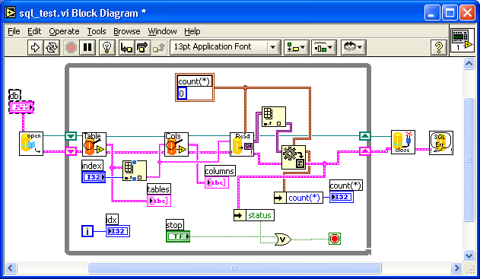
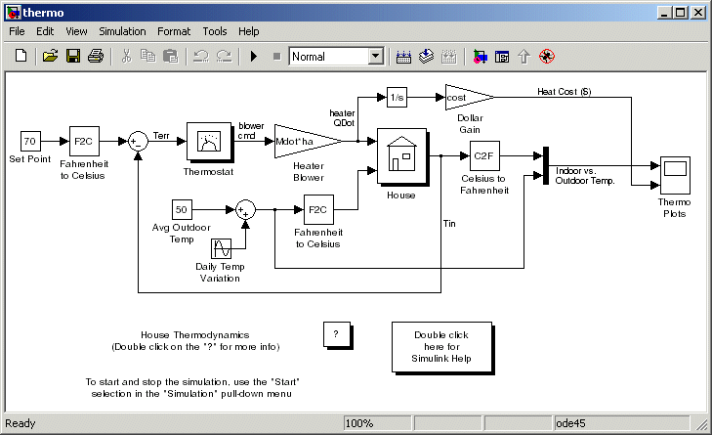
類似研究・手段ついての検討
プログラミング環境
ビジュアルプログラミング
教育用途が多い
Scratch
LabView
Simulink
データフロープログラミング
Notes:
類似研究について今調べていることを少し書きます。
提案手法の元となったアイデアはGUIのプログラミング環境、学術的にはビジュアルプログラミングやデータフロープログラミングと呼ばれている手法です。
主要なものとしてSimulinkやLabViewが有名で、あのようなスタイルをイメージしていただけるとわかりやすいかと思います。

Slide 14
類似研究・手段についての検討
Simulink
長所
公開されているソースがMatlabの場合は利用しやすい
欠点
必要なライブラリはオプション製品の場合がある
自作もできるが手順が煩雑
Notes:
読み上げ

Slide 15
類似研究・手段についての検討
LabView
長所
グラフィカルなのでテキストベースよりも構築は早い
欠点
フロントパネルにUI、ブロックダイアグラムに関数を記述するので煩雑
視覚データベースVisiomeに登録されている数理モデルではLabView形式のものがなく、過去の資産を生かせない。
Notes:
読み上げ

Slide 16
対象とする数理モデル
先に例示したS&HとJuddを利用する
１）S&Hモデル（直列的な処理）
２）Juddモデル（並列的な処理）
入力
処理１
処理２
出力
処理A
入力
処理B
出力
処理C
Notes:
今後の計画として例で上げた2つのモデルにまずは絞って実行できる環境とするように目指します。
直列的な処理と並列的な処理があるのである程度の網羅性があると思います。

Slide 17



手段についての検討
HTML5,JQuery,Ajaxによる開発
OS依存にならないため、幅広い利用が望める
Windows用、Mac用、Linux用と別々に開発しなくて良い
大抵のPCにはWEBブラウザがインストールされているため、利用者の幅が広がりやすい
数式のMathML変換
HTMLの様な書式のためDOM(Document Object Model) APIで解析が容易
解析にはAST(Abstract Syntax Tree)を利用
Notes:
WEBアプリ化したいという話

Slide 18
現在までの結果
WHATWG HTML Living Standardの追跡
Web Hypertext Application Technology Working Group
主要ブラウザ開発者が主に参照しているWG
W3C仕様の確認
HTML5正式勧告
2014年10月28日（米国時間）
WHATWG Living Standardの成果を元に勧告している
MathML勧告
コードパース手法の調査・プログラム作成
JQuery,Ajaxによるプログラミング
ソースコードをJSON形式にパースする
DOM APIをJQuery,Ajaxで利用する
Notes:
今までの結果

Slide 19
考察と今後の計画
対象とした2つのモデルで動作検証を行う
その他のパース手法の継続的調査
より良い手法の検討
関数評価方法の検討
パラメータフィッティング
以上

